Slide 1
POCZUCIE WŁASNEJ WARTOŚCI

Slide 2
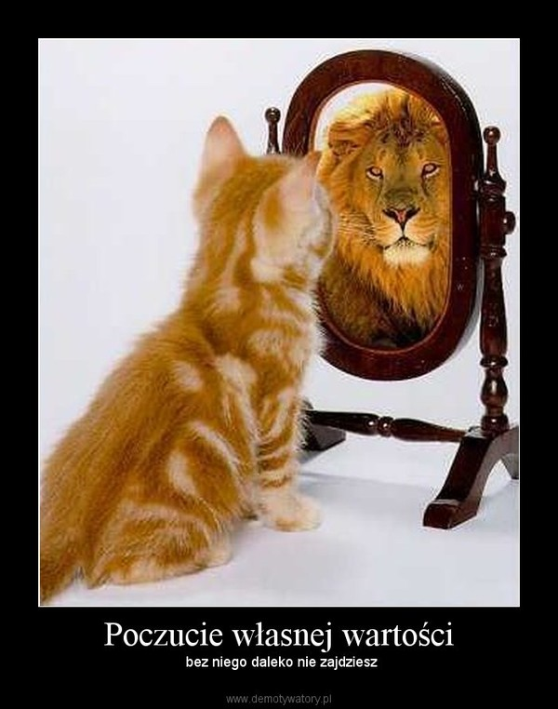
CZYM JEST POCZUCIE WŁASNEJ WARTOŚCI?
Jest to sposób, w jaki siebie widzimy i jak siebie oceniamy. Poczucie własnej wartości wpływa na wiele codziennych, życiowych decyzji. Ma wpływ na wybór dalszej ścieżki edukacyjnej, pracy, partnera życiowego czy tego jak czujemy się w relacjach społecznych.

Slide 3
DLACZEGO POCZUCIE WŁASNEJ WARTOŚCI JEST WAŻNE?
Poczucie własnej wartości jest jedną z ważniejszych potrzeb człowieka. Bez niego nie jesteśmy w stanie podejmować żadnych właściwych dla siebie decyzji, rozwijać się i wzbogacać swojej wiedzy. Prawdziwe relacje bez poczucia własnej wartości mogą w naszym życiu nie istnieć, a sukces może się od nas oddalać. Jeśli podejmiemy w życiu jakieś wyzwanie, a nie będziemy wierzyć w swoje umiejętności, to osiągnięcie sukcesu może stać się niemożliwe. Przekonanie na temat siebie zaczyna budować się w dzieciństwie, także to przede wszystkim rola rodziców, aby kształtować u dziecka adekwatne poczucie własnej wartości i je rozwijać.

Slide 4
ROLA RODZICA
Kluczem do sukcesu dziecka jest szczera wiara rodzica w możliwości i umiejętności swojego dziecka. Tylko dzięki temu dziecko może mieć zdrowe i adekwatne poczucie własnej wartości. Wbrew pozorom dziecko nie tak łatwo oszukać i jest w stanie szybko wyczuć, czy wiara rodzica jest prawdziwa – to są niezwykle mądre istoty. Rodzic powinien dostrzegać u swojego dziecka choćby najdrobniejsze sukcesy i powinien pomóc dziecku nauczyć się radzić z przeszkodami. Mówiąc dziecku „jesteś najlepszy”, nie mając o tym przekonania możemy przyczynić się do porażki.

Slide 5
AKCEPTACJA SIEBIE
Dziecko akceptuje siebie w takim stopniu, w jakim my dorośli je akceptujemy. Jeśli my nie będziemy akceptować jego sukcesów i porażek, radości i smutków, to ono nie nabędzie również tej umiejętności.
Komunikaty kierowane do dziecka, które pozwalają poczuć, że jestem wystarczająco dobry: „Masz prawo popełniać błędy, każdy z nas ma prawo do błędów, smutek nie jest niczym złym, masz prawo tak się czuć”.
Komunikaty kierowane do dziecka, które zabijają poczucie własnej wartości: „Nie marz się, bądź silny – nie płacz, nie bój się tego, nie przejmuj się, w życiu będzie gorzej”.

Slide 6
JAK BUDOWAĆ U DZIECKA ZDROWY OBRAZ SIEBIE?
Stwarzaj dziecku okazję do osiągnięcia najmniejszych sukcesów.
Pozwól dziecku wybierać dziedziny, w których jest dobre i może osiągać sukces, wybór za dziecko i nakłanianie do spełniania ambicji rodziców może przyczynić się do zaniżonego poczucia własnej wartości u dziecka.
Słuchaj uważnie dziecka – kształtuj w nim przekonanie, że może z Tobą rozmawiać, dzielić się swoimi sukcesami i porażkami, smutkiem i radością.
Nie rozwiązuj problemów za dziecko i nie podejmuj za nie decyzji – pytaj je, jaki ma pomysł na rozwiązanie tej sytuacji, nakieruj. Pozwól podejmować samodzielne decyzje, ponieważ jeśli dorosły będzie podejmował je za nie, to dziecko dojdzie do wniosku, że jego przekonania są nic niewarte.
Nie porównuj dziecka do innych osób – zauważaj ich sukcesy, piękno i wartości.
Rozmawiaj z dzieckiem o nim samym, a nie z innymi na jego temat.
Warto zwrócić uwagę w jaki sposób zwracamy się do dzieci – czasami niewinne słowa mogą wyrządzić wielkie szkody.
Dziecko należy również chwalić, a nie tylko karać. Jeśli zrobi coś dobrze, zauważmy to. Czasami umykają nam drobne rzeczy... Jeśli dziecko nie posprząta pokoju od razu to wyłapiemy, a jak zrobi to bez upomnienia umyka to naszej uwadze.

Slide 7
AKCEPTUJ DZIECKO – MIMO WSZYSTKO I PONAD WSZYSTKO

Slide 8
KOCHAJ DZIECKO - BEZWARUNKOWO

Slide 9
POZWÓL POPEŁNIAĆ BŁĘDY

Slide 10
KONTAKT Z PEDAGOGIEM SZKOLNYM
E-mail: pedagogszkolny.spzabnica@onet.pl
Telefon: 883 130 478
Dziennik elektroniczny
Pozdrawiam ☺
Patrycja Kolęda

